Slide 1
Presentazione del libro

Slide 2
Buongiorno Preadolescenza
Perché questo libro? Primo obiettivo:
Approfondire la conoscenza sulle grandi trasformazioni del corpo umano che iniziano a manifestarsi con l’arrivo della pubertà fortemente condizionate dalla «tempesta ormonale» che si abbatte sui preadolescenti.

Slide 3
Buongiorno Preadolescenza
Perché questo libro? Secondo obiettivo:
Offrire a genitori, insegnanti e agli altri educatori spunti di riflessione e ulteriori elementi di conoscenza per accompagnare responsabilmente il vissuto dei preadolescenti.

Slide 4
Buongiorno Preadolescenza
Perché questo libro? Terzo obiettivo:
Suggerire comportamenti più adeguati che i preadolescenti devono tenere per acquisire una graduale e corretta educazione alla sessualità e ai sentimenti, cosa non facile nel nostro tempo caratterizzato dall’emergenza educativa.

Slide 5
Buongiorno Preadolescenza
Perché questo libro? Quarto obiettivo:
Accrescere l’azione preventiva degli educatori contro i principali rischi che corrono i preadolescenti fortemente condizionati dall’uso e dall’abuso della rete Internet, e allo stesso tempo, offrire loro una serie di suggerimenti per favorire un proficuo dialogo educativo genitori-figli.

Slide 6
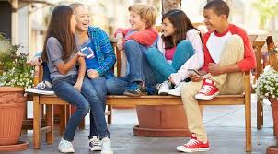
Buongiorno Preadolescenza
Capitolo1. La preadolescenza
I preadolescenti
Chi sono? Siamo sicuri di conoscerli?
Tra risperimentazione e ambivalenza
Sospesi tra il già e il non ancora
La fatica di crescere
Territori sconosciuti e un corpo che muta
Le difficili relazioni con gli adulti
Cresce Il bisogno di autonomia
Tra contenimento e protezione
Una prova ardua per gli educatori
Il bisogno dell’autorità
Commisurata all’età e a dosi decrescenti

Slide 7
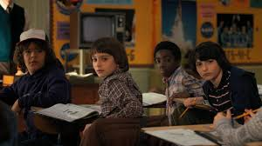
Buongiorno Preadolescenza
Capitolo 2. L’arrivo della pubertà
I segnali della pubertà maschile
Curiosità e gradualità delle scoperte
I segnali della pubertà femminile
Tra gioie, ansie e paure
Infatuazioni e rapporti sessuali precoci
Vigilare, accompagnare per educare
Essere educatori di preadolescenti
Un compito impegnativo ma prezioso
Educare nell’emergenza educativa
Dipende dalla qualità degli adulti
Educare secondo un chiaro progetto
Radicamento nel presente e sguardo rivolto al futuro

Slide 8
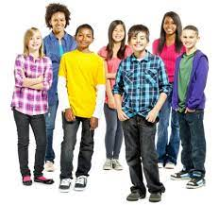
Buongiorno Preadolescenza
Capitolo 3. La scuola, gli amici e il tempo libero
Il gruppo dei pari
Desatellizzazione dalla famiglia
L’amico del cuore
Ha un ruolo importante
Il ruolo della scuola
Anche la scuola ha il compito di educare
Le altre agenzie del tempo libero
Hanno ricadute positive sul piano personale e interpersonale
Il cammino verso l’identità personale
É il percorso obbligato di ogni adolescente

Slide 9
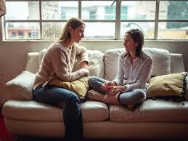
Buongiorno Preadolescenza
Capitolo 4. La maturazione sessuale
Conoscenza e responsabilità
Ascoltare, parlare, accompagnare
Gli ormoni sessuali
Non si vedono ma si avvertono gli effetti
La regolazione ormonale
Il corpo umano: una «macchina» perfetta
La regolazione ormonale femminile
Il “semaforo” della vita nascente

Slide 10
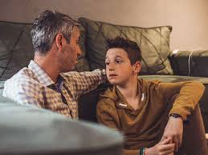
Buongiorno Preadolescenza
Capitolo 4. La maturazione sessuale
Gli organi sessuali maschili
Non sono giocattoli!
Gli organi sessuali femminili
Sono il sacrario della vita
Il viaggio della vita
40 settimane verso la felicità
Sterilità e infertilità
L’importanza della prevenzione

Slide 11
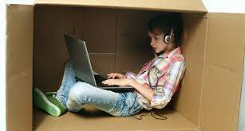
Buongiorno Preadolescenza
Capitolo 5. Autoerotismo e sesso online
La masturbazione
Sessualità infantile e disturbata
La pornografia
Un inganno. L’illusione dell’amore!
I messaggi sbagliati della pornografia
Rubano la libertà e creano dipendenza

Slide 12
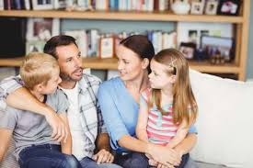
Buongiorno Preadolescenza
Capitolo 6. Educazione alla sessualità e ai sentimenti
L’educazione che manca
Mai banalizzare o sottovalutare i comportamenti dei figli
L’educazione sessuale inizia in famiglia
La grande assente!
La rivoluzione sessuale
Tante bugie farcite di ideologia

Slide 13
Buongiorno Preadolescenza
Capitolo 6. Educazione alla sessualità e ai sentimenti
Persona e sessualità
La persona è corpo, non ha un corpo
Le tre dimensioni della sessualità
Unitiva, procreativa e piacevole. Bisogna imparare a coniugarle insieme
I tre livelli dell’amore
Eros, Philia e Agape
La sessualità spiegata ai preadolescenti
Non lasciamoli soli, conoscere in modo sano e tempestivo è un loro diritto.

Slide 14
Buongiorno Preadolescenza
Capitolo 7. Come gestire la preadolescenza
Prevenire comportamenti a rischio
Trovare il giusto equilibrio tra protezione e autonomia dei ragazzi
Errori da non commettere
I genitori devono mantenere alta l’asticella dell’affetto e della vicinanza
Cinque regole da osservare
I genitori devono dare il meglio di sé stessi e accettare di avere dei limiti
L’importanza della rete educativa
Da soli non si va da nessuna parte
Lettera di un preadolescente
Un accorato monito per tutti i genitori

Slide 15
Buongiorno Preadolescenza
Ricapitoliamo:
La preadolescenza
La pubertà
Scuola e amici
La maturazione sessuale
L’inganno del sesso online
Educare alla sessualità
FINE
Questo era solo l’antipasto, il resto lo troverete nel libro
La rete educativa
Prof. Francesco Cannizzaro, Specialista in Pedagogia, Bioetica e Sessuologia

